Slide 1
Конуси навколо нас
Презентацію підготувала
учениця 11-А класу
Трачук Олеся

Slide 2
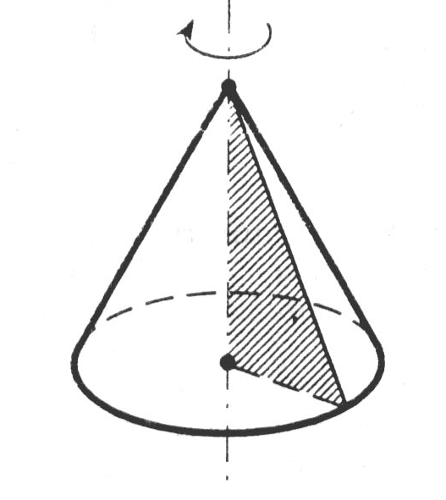
Конус
Конус – геометричне тіло, утворене в результаті обертання прямокутного трикутника навколо одного із катетів.

Slide 3
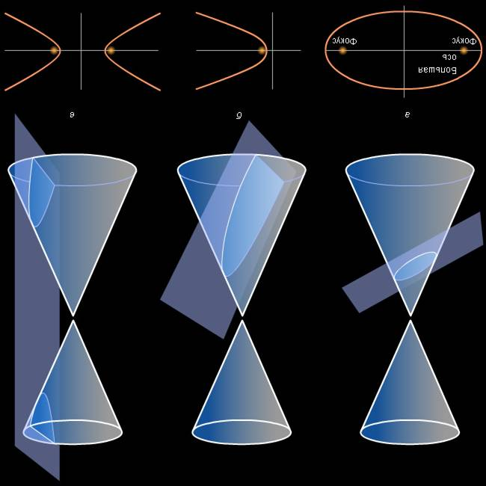
конус

Slide 4
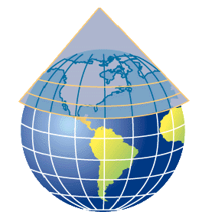
КАРТОГРАФІЧНІ ПРОЕКЦІЇ
Конус одна із фігур, що традиційно використовується в картографічних проекціях. Для більш точного проектування використовують не один конус, а серію зрізаних конусів.

Slide 5
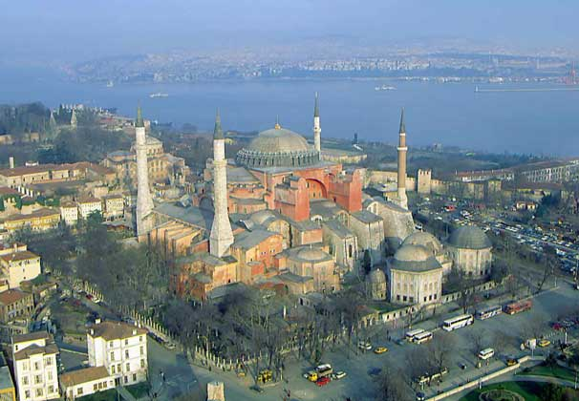
Конус в архітектурі.
Храм-музей Cв. Софії в Стамбулі.
конус

Slide 6
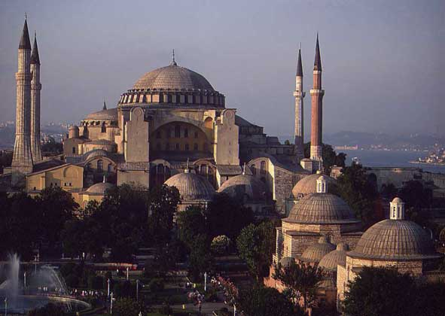
Собор Cв. Софії в Константинополі. Після 1453 року був перетворений на мечеть, а в 1935 році оголошений музеєм.
конус

Slide 7
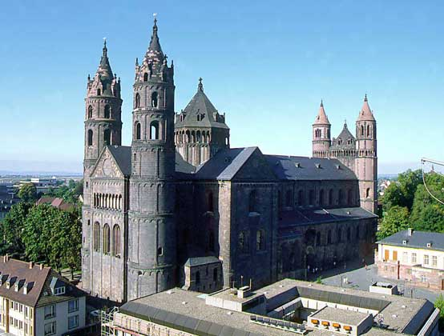
Собор в Вормсі. Германія (12ст.)
конус

Slide 8
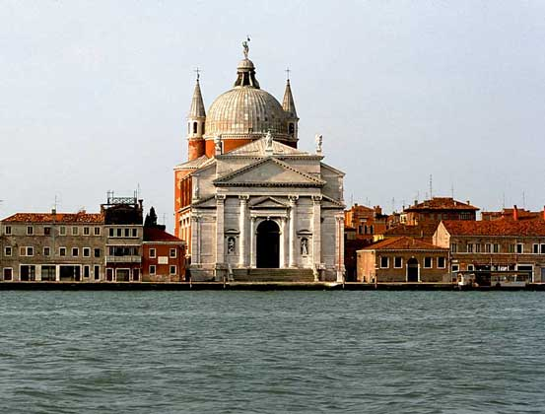
Церква Реденторе, Венеція, канал Джудекка (1576 рік)
конус

Slide 9
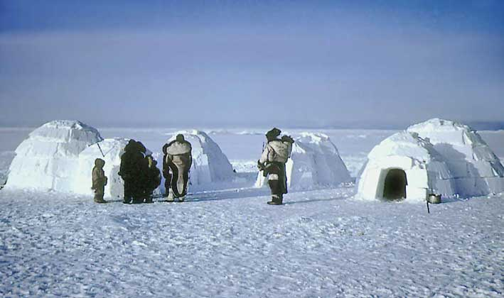
Житло канадських ескімосів.
Зрізаний конус

Slide 10
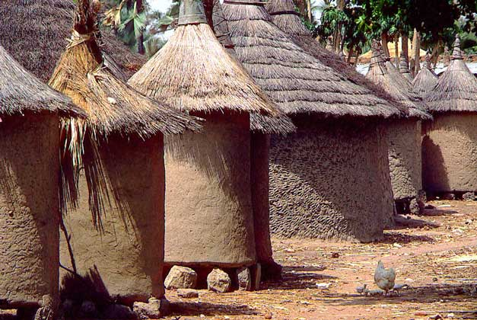
Дах комори для зерна має форму конуса.
Такі хижини можна побачити в Буркіна – Фасо.

Slide 11
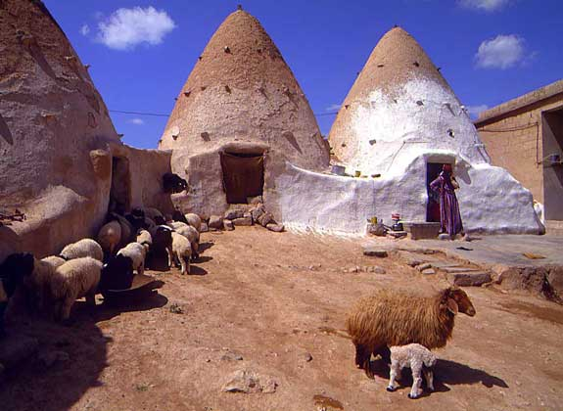
Житло селянина в Сирії.

Slide 12
КОНУС В ПРИРОДІ
Вулканічні гори бувають різних видів, розташовані в різних частинах Земної кулі, утворені за рахунок накопичення лави і обломків гірських порід, які були вивержені через довгі циліндричні жерла.

Slide 13
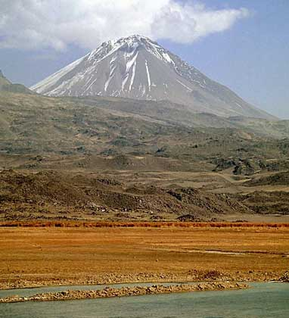
Гора Арарат, вулкан на Армянському
нагір’ї в Турції. Форма гори – конус.

Slide 14
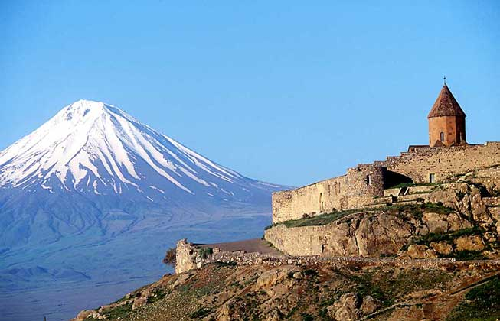
Вершина гори Арарат.

Slide 15
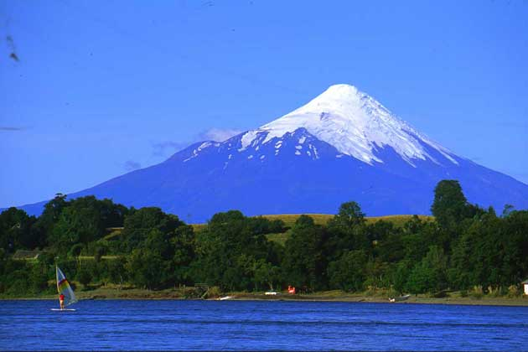
Осорно – діючий вулкан в Чілі.

Slide 16
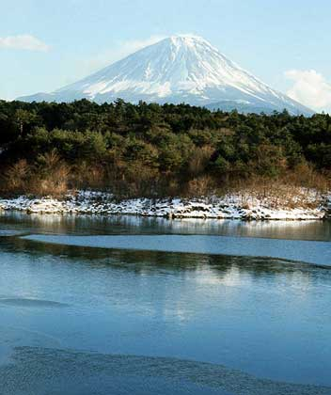
Гора Фудзіяма.
Гора Фудзіяма в Японії має
форму конуса.
Висота 3776 м над рівнем моря. Сплячий вулкан з 1708 року.

Slide 17
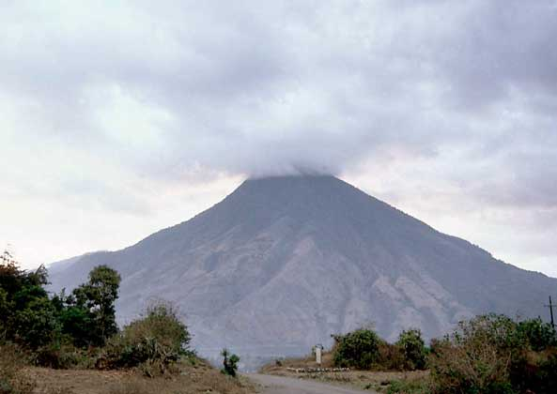
Вулкан Атітлан, Гватемала.

Slide 18
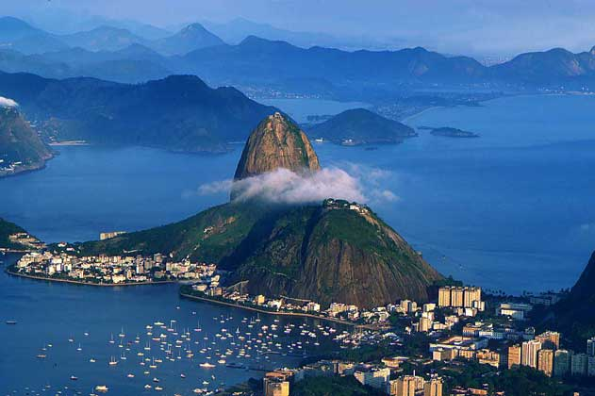
Гора Пан-ді-акуар , Бразилія.

Slide 19

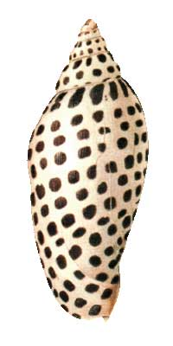
РАКОВИНА МОЛЮСКА – НАГАДУЄ ФОРМОЮ КОНУС

Slide 20
Дякую за увагу!

